Slide 1
תכנות מונחה עצמים
נושא 6 הורשה - Inheritance
אליזבט איצקוביץ, elizabeti@ariel.ac.il
מחלקה למדעי המחשב
אוניברסיטת אריאל בשומרון

Slide 2
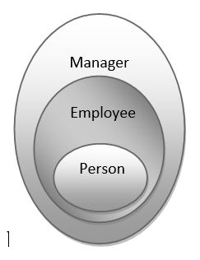
נושא 6 הורשה - Inheritance
הורשה הינה דרך להגדרת מחלקות על ידי שימוש בתכונות ושיטות אשר הוגדרו על ידי מחלקות אחרות, כלליות יותר.
מחלקה אשר יורשת ממחלקה אחרת, מקבלת ממנה את התכונות ואת השיטות שלה. פרט לתכונות ולשיטות שמתקבלות בהורשה, המחלקה עצמה יכולה להגדיר תכונות ושיטות נוספות.
הורשה אינה קשר, היא מנגנון.
מנהל הוא סוג של עובד. עובד הוא סוג של אדם.
לעובד יש תכונות של אדם ואת מרחב הפעולות שלו.
בנוסף יש לו גם משכורת ומספר עובד.
לעובד יש שיטות "כניסה למערכת" ועדכון נתונים במערכת, פעולות אשר אינן
מוגדרות עבור אדם. מנהל הוא עובד. בנוסף לתכונות ופעולות העובד י
ש למנהל תכונות ופעולות נוספות.

Slide 3
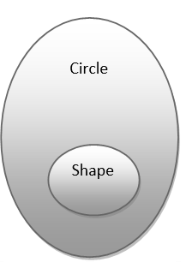
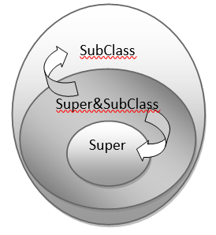
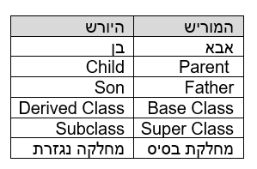
נושא 6 הורשה - Inheritance
הנקודה היא צורה. לצורה יש תכונה של צבע ופעולת צביעה.
נקודה יורשת מצורה את תכונותיה, ומוסיפה עליהם שני שעורים X ו-Y.
הפעולות הנוספות של נקודה הם: צייר, מחק, הזז, חשב מרחק עד ראשית הצירים.

Slide 4
נושא 6 הורשה - Inheritance
הגדרתה של מחלקה שיורשת ממחלקה אחרת נקראת גם בשם extending. האופן שבו מגדירים מחלקה שיורשת ממחלקה אחרת הוא כדלקמן:
בהמשך שורת הכותרת של המחלקה שיורשת יש לרשום את המילה extends ומיד אחריה את שמה של המחלקה המורישה. רק לאחר מכן, בתוך הסוגרים המסולסלות של המחלקה היורשת ניתן להוסיף משתנים ומתודות אשר יתווספו לאלה שהגיעו בהורשה.
ב-JAVA (להבדיל מ- C++) כל מחלקה יכולה לרשת רק ממחלקה אחת.
ב-JAVA אין הורשה מרובה (מצב שבו מחלקה נתונה יורשת ממספר מחלקות). תכנון התכנית תחת המגבלה שלא ניתן לרשת מיותר ממחלקה אחת יותר מובנה ויותר מסודר. כאשר תכנון המחלקות נכון ומסודר, אין צורך בהורשה מרובה. עם זאת, אין כל מגבלה על מחלקה מלהוריש ליותר ממחלקה אחת. מחלקה יכולה להוריש למספר בלתי מוגבל של מחלקות.

Slide 5
נושא 6 הורשה - Inheritance
כל מחלקה שהיא לא יורשת מכל מחלקה אחרת תירש (כברירת מחדל) מהמחלקה Object את כל תכונותיה(המשתנים) ואת כל המתודות שמוגדרות בה. אם המחלקה שהגדרנו יורשת ממחלקה אחרת אז התכונות והמתודות שהוגדרו במחלקה Object יגיעו בהורשה מאותה מחלקה אחרת. אם גם המחלקה האחרת ירשה ממחלקה אז בדיקה של היררכית המחלקות תגלה מהר מאוד כי במעלה ההיררכיה מגיעים לבסוף למחלקה שלא יורשת מאף אחת. מחלקה זו היא שתירש את התכונות ואת המתודות שהוגדרו במחלקה Object ותעבירן הלאה במורד ההיררכיה עד למחלקה שבוחנים. מסיבה זו, ניתן לומר, כי התכונות והמתודות שמוגדרות במחלקה Object קיימות, למעשה, בכל מחלקה.

Slide 6
נושא 6 הורשה - Inheritance
המחלקה הנגזרת יכולה להגדיר מתודות חדשות או לתת משמעות חדשה למטודות שנורשו על ידי הגדרתם מחדש. בעולה זו מכונה "דריסה" (Overriding) . דוגמה: שיטה toString, המוגדרת במחלקת Object ונדרסת כמעט בכל מחלקת המשתמש. כאשר נקראת מתודה על עצם במחלקה מסוימת, נבחרת הגרסה העדכנית ביותר של המתודה.
התכנית הבאה מתארת הורשה פשוטה בין שתי מחלקות: המחלקה מעגל יורשת מצורה: (נשתמש במילה השמורה extends בהגדרת המחלקה).

Slide 7
נושא 6 הורשה - Inheritance
public class Shape{
private String color;
public Shape(){ this.color = "black";}
public Shape( String color){this.color = color;}
. . . . . . .
}
public class Circle extends Shape{
public Point center;
public double radius;
public Circle(Point p, double radius){
super(color);
this.center = new Point(p.x(),p.y());
this.radius = radius;
. . . . . . .
}

Slide 8
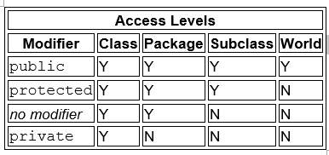
נושא 6 הורשה - Inheritance
הרשאות גישה:
מנגנון הורשה מביא הרשאת גישה נוספת:
הרשאת הגישה protected
משתנה/מתודה שמוסיפים להם את הרשאת הגישה protected בשורת ההצהרה שלהם – ניתן יהיה לגשת/להפעיל אליהם/אותם אך ורק בתוך מתודות ששייכות למחלקה שבה הוצהר על אותם משתנים/מתודות או בתוך מחלקה ששייכת ל-package שאליו שייכת המחלקה שבה הוצהר על אותם משתנים/מתודות או בתוך מתודות ששייכות למחלקה שיורשת ממנה (באופן ישיר או עקיף).

Slide 9
נושא 6 הורשה - Inheritance
המילה השמורה super
באמצעות מילה שמורה זו ניתן )במהלך פעולתה של מתודה שהוגדרה מחדש במחלקה overriding) להפעיל את המתודה בגרסתה במחלקה שמעל (במחלקה שהורישה למחלקה הנתונה). אופן השימוש במילה שמורה זו הוא כדלקמן: יש לרשום אותה, ומיד אחריה למקם נקודה מפרידה (אופרטור "נקודה"), ואחריה למקם קריאה להפעלת המתודה.
מתודות מסוג final
לשורת הכותרת של מתודה ניתן להוסיף את המילה השמורה final, ובכך למנוע את האפשרות שייעשה לה overriding. הודות להוספת מילה זו אל תחילת שורת הכותרת של המתודה (מיד אחרי הרשאת הגישה) לא ניתן יהיה להגדיר במחלקה היורשת את המתודה הזו מחדש. מתודה שהיא final מועברת בהורשה, מבלי שניתן יהיה להגדירה מחדש.

Slide 10
נושא 6 הורשה - Inheritance
בהוספת המילה final לשורת הכותרת של מתודה יש שני יתרונות בולטים:
1. עלייה בביצועים. כאשר המתודה מוגדרת כמתודת final אין צורך לאתר את הגרסה
המתאימה להפעלה כאשר יש קריאה להפעלתה (אין dynamically dispatching).
למתודה שמוגדרת כמתודה מסוג final לא ניתן לעשות overriding, ולכן כאשר JVM
נתקל בה הוא לא צריך לחפש את המתודה המסוימת שעליו להפעיל. בדרך זו מושג
חיסכון בזמן.
2. הבטחה כי המתודה לא תשונה במחלקות שיורשות. כאשר מתודה מוגדרת כמתודת
final מובטח שהיא לא תשונה במחלקות היורשות. לעתים, בהגדרתן של מחלקות
זוהי תכונה נדרשת. כאשר מנסים לדרוס מתודה שמוגדרת כ- final מקבלים שגיאת
קומפילציה.

Slide 11
נושא 6 הורשה - Inheritance
מחלקה מסוג final
את המילה final ניתן גם להוסיף לשורת הכותרת של מחלקה. המשמעות היא שלא ניתן יהיה להגדיר מחלקה אחרת אשר תירש ממנה. מחלקה שמוגדרת כמחלקה מסוג final תוכל לרשת אך לא להוריש.
את המילה final יש להוסיף לשורת הכותרת של המתודה מיד אחרי המילה שמייצגת את הרשאת הגישה שלה, ולפני המילה class. מחלקה מסוג final לא יכולה להיות abstract.
כאשר מנסים לרשת ממחלקה שמוגדרת כ- final מקבלים שגיאת קומפילציה.

Slide 12
נושא 6 הורשה - Inheritance
פולימורפיזם (polymorphism)– הוא יכולת של שיטה לעשות דברים שונים
המבוססים על האובייקט היא פועלת על.
זהו העיקרון הבסיסי השלישי של תכנות מונחה עצמים:
overloading, overriding ו- dynamic method binding -
שלושה סוגים של פולימורפיזם.
overloading שיטות בנות שם זהה, אך מספר שונה של ארגומנטים או סוגים שונים ברשימת
הארגומנטים. static method binding - יכולת של קומפיילר לפתור הפניות לשיטות מתאימות.
overriding -שיטות בעלות אותה חתימה (שם זהה וארגומנטים זהים) המוגדרות מחדש ב-subclass.
dynamic method binding - יכולת של JVM לפתור הפניות לשיטות של subclass
בזמן ריצת התכנה.

Slide 13
נושא 6 הורשה - Inheritance
ירושה: מנגנון הקריאה לשיטות
JVM יודעה (בזמן ריצה) על כל אובייקט לאיזה מחלקה הוא שייך כאשר מפעילים שיטה עליו :
הקומפיילר מחפש האם השיטה קיימת במחלקה (אליה שייך האובייקט),
אם לא נמצא מחפש אצל המחלקה המורישה (וכן הלאה בשרשרת ההורשה).
לבסוף החיפוש הולך למחלקת Object.
במקרב שהשיטה לא קייצת באף מחלקה אחרת – מקבלים שגיאת קומפילציה.
המנגנון הנ”ל נקרא polymorphism נדגים:
נעבור על מערך של צורות ונבקש להדפיס את השטח של כל צורה –
השיטה שתופעל הינה של האובייקט האמתי!

Slide 14
נושא 6 הורשה - Inheritance
זיהוי טיפוסים בזמן אמת
למה צריך: נניח אנו מבקשים לדעת כמה עיגולים יש בתוך המערך של הצורות (שכולל גם משולשים ומלבנים). נשתמש מילה השמורה instanceof, נדגים
if(arr[i] instinceof Circle)
instinceof - הוא אופרטור בינארי שמקבל אובייקט (משמאל) ומחלקה (מימין)
ומחזיר אמת אם האובייקט הינו מטיפוס של המחלקה. נשים לב התנאי הבא יחזיר תמיד אמת:
if(arr[i] instinceof Shape)
בעצם הורשה נותן מכנה משותף למספר מחלקות שיש להם אותה מחלקה מורישה.
הקומפיילר אינו מריץ את הקוד ולכן אם רוצים להפעיל שיטה של מחלקה שאינה חלק
מהמכנה המשותף יש צורך לבצע המרה, לטיפוס האמתי.
Shape [] arr = new Shape[3]
if(arr[i] instanceof Circle) {// run time.
Circle c= (Circle)arr[i];// compile time.
double radius = c.radius(); // return this radius
double radius2 = arr[i].radius(); // Error (compile time)
. . . . .

Slide 15
נושא 6 הורשה - Inheritance
פעולתן של המתודות הבונות של מחלקות שיורשות מחלקות אחרות
Constructor Chaining שרשרת בנאים.
כאשר נוצר אובייקט ממחלקה שיורשת ממחלקה אחרת, בפעולת יצירתו של האובייקט החדש תהיה גם הפעלה של ה-constructor ששייך למחלקה המורישה בנוסף להפעלת ה-constructor ששייך למחלקה שממנה נוצר האובייקט.
אם המחלקה שממנה נוצר האובייקט יורשת ממחלקה אחרת והיא שייכת לשרשרת הורשה של מספר מחלקות (מחלקת האב, מחלקת הסב, וכן הלאה . . . ) בפעולת יצירתו של האובייקט החדש יופעל כל אחד מה-constructors של כל אחת מהמחלקות הנמצאות בשרשרת ההורשה.

Slide 16
נושא 6 הורשה - Inheritance
הפעלת כל אחד מהבנאים נעשית באופן אוטומטי גם מבלי שבבנאים השונים תיכתב הקריאה להפעלתו של בנאי מסוים. הבנאי שיופעל כאשר אין קריאה ספציפית להפעלת בנאי מסוים הוא ה-default constructor, ולכן, אם הוא לא קיים
(ה-default constructor ), שהוא ה-constructor אשר לא מקבל ערכים בעת הפעלתו) אז תתרחש שגיאת קומפילציה.
class A{
A(){ System.out.println("constructing A");}
}
class B extends A{
B(){System.out.println("constructing B");}
}
כעת בכל פעם שנכתוב B b = new B(); נקבל על המסך את 2 השורות:
constructing A
constructing B
ניתן באמצעות תכנית זו גם להבחין בכך שסדר הפעלת הבנאים מתחיל במחלקה הבסיסית ביותר, המחלקה שמורישה לאחרות, המחלקה A, ואחר כך ממשיך לפי ההיררכיה במחלקות האחרות: B.

Slide 17
נושא 6 הורשה - Inheritance
התכנית הבאה מדגימה את אופן הקריאה להפעלתו של בנאי מסוים באמצעות המילה super.
התכנית הבאה מדגימה את אופן הקריאה להפעלתו של בנאי מסוים באמצעות המילה super.
כדי לקרוא להפעלתו של בנאי מסוים מבין הבנאים שקיימים במחלקה המורישה יש לכתוב
super ומיד אחריו בסוגריים את הערכים הנשלחים. על פי הערכים שנשלחים יופעל
הבנאי המתאים.
class A {
protected int x;
public A(int x){
this.x = x;
System.out.println("class A constructor");;
}
}
//Implicit super constructor A() is undefined.
//Must explicitly invoke another constructor
class B extends A{
public B(){
super(2);
System.out.println("class B constructor");
}
}
Output:
class A constructor
class B constructor

Slide 18
נושא 6 הורשה - Inheritance
מחלקות אבסטרקטיות Abstract Classes
מחלקות אבסטרקטיות הן מחלקות מבניות (שלדיות) שלא ניתן לייצור מהן אובייקטים. הדרך
המקובלת להגדרתה של המחלקה כמחלקה אבסטרקטית היא הוספת המילה abstract לשורת
ההגדרה של המחלקה.
המחלקה האבסטרקטית משמשת כמחלקת בסיס, אשר ממנה מחלקות אחרות שנגדיר, יירשו.
הגדרת המחלקה האבסטרקטית כוללת בתוכה הגדרות של משתנים ומתודות.
המתודות יכולות להיות מתודות אבסטרקטיות, כלומר, מתודות שלדיות שבתחילת שורת הכותרת שלה
מופיעה המילה abstract, ובסופה במקום בלוק מופיע ;. המתודה האבסטרקטית מתארת, למעשה,
מתודה שחובה יהיה ליישם במחלקות היורשות.
המחלקה האבסטרקטית לא חייבת לכלול בתוכה רק מתודות אבסטרקטיות. היא בהחלט יכולה לכלול
בתוכה גם מתודות שאינן אבסטרקטיות (מתודות עם גוף), והיא בהחלט יכולה לכלול בתוכה גם הגדרות
של משתנים.

Slide 19
נושא 6 הורשה - Inheritance
מהמחלקה האבסטרקטית לא ניתן לייצור אובייקטים. יש צורך להגדיר מחלקה אחרת
אשר תירש מהמחלקה האבסטרקטית, ובה יש להגדיר באופן מסודר את המתודות
שהוגדרו כמתודות אבסטרקטיות במחלקה האבסטרקטית.
כמובן מחלקה אבסטרקטית לא יכולה להיות מוגדרת כ- final.
המשמעות שיש למתודה אבסטרקטית דומה למשמעות שיש לפונקציה וירטואלית
טהורה ב- C++.
לדוגמא. כדאי להגדיר מחלקת Shape כאבסטרקטית, בגלל שיצירת אובייקט מסוג
Shape-דבר שהוא באיזה שהוא מובן חסר הגיון. שיטות לחישוב שטח והיקף מחזירות
0, אך זה לא מחייב לממש אותן במחלקה נגזרת.
המנגנון של מחלקה אבסטרקטית מחייב לממש את המתודות האלו.

Slide 20
נושא 6 הורשה - Inheritance
מתודות סטטיות Static Methods
כאשר במחלקת הבן מוגדרת פונקציה סטטית עם אותה חתימה כמו פונקציה סטטית
של מחלקת האב, אומרים שפונקציה של מחלקת הבן מסתירה (hiding) את פונקציה של מחלקת האב.
יש להבחין בין דריסת מתודה של מחלקת האב ע"י מתודה של מחלקת הבן לבין הסתרת
פונקציה סטטית של מחלקת האב ע"י פונקציה סטטית של מחלקת הבן:
כאשר דורסים מתודה של מחלקת האב, המתודה המופעלת היא מתודה של מחלקת הבן.
בהסתרת פונקציה סטטית הפונקציה המופעלת תלויה אם היא מופעלת ממחלקת האב
או ממחלקת הבן.

Slide 21
נושא 6 הורשה - Inheritance
SOLID first five principles of Object Oriented Programming in the early 2000s.
In computer programming, SOLID (single responsibility, open-closed, Liskov substitution, interface segregation and dependency inversion) is a mnemonic acronym introduced by Michael Feathers for the "first five principles" named by Robert C. Martin

Slide 22
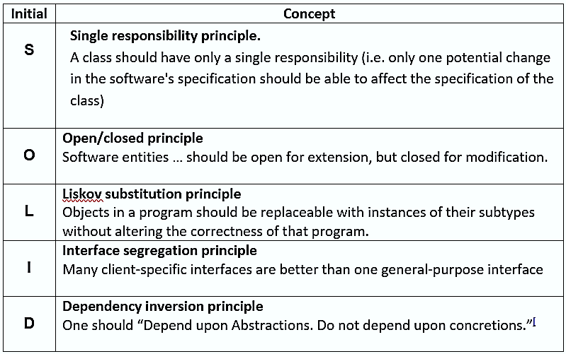
נושא 6 הורשה - Inheritance

Slide 23

את השאלות יש לשאול בפורום הקורס
(מידע אישי – מודל)

